Slide 1
Program ochrony powietrza dla województwa małopolskiego
Szczegółowa metodyka przeprowadzenia inwentaryzacji emisji substancji dla obszaru województwa małopolskiego oraz zakres elektronicznej bazy danych.
Analiza stopnia wykorzystania i potencjału odnawialnych źródeł energii
ATMOTERM S.A.
mgr inż. Aneta Lochno
mgr inż. Magdalena Załupka

Slide 2
Zakres pracy
W ramach metodyki określone zostały:
Sposób przeprowadzenia inwentaryzacji źródeł i wielkości emisji z obszaru województwa małopolskiego dla roku 2018, które wykorzystane zostaną w ramach aktualizacji Programu ochrony powietrza dla województwa małopolskiego.
Sposób inwentaryzacji emisji gazów cieplarnianych.
Sposób aktualizacji elektronicznej bazy danych o emisji dla województwa małopolskiego.
Sposób oszacowania stopnia wykorzystania i potencjału odnawialnych źródeł energii dla województwa małopolskiego.

Slide 3
Zakres inwentaryzacji
Pył PM10
Pył PM2,5
Benzo(a)piren
Dwutlenek azotu
Dwutlenek siarki
Pył ogółem
wielopierścieniowe węglowodory aromatyczne (suma)
Dwutlenek węgla
Tlenki azotu
metan
benzen
amoniak
Niemetanowe lotne związki organiczne
Rtęć
kadm
arsen
Tlenek węgla

Slide 4
Zakres inwentaryzacji
Pył PM10
Pył PM2,5
Benzo(a)piren
Dwutlenek azotu
Dwutlenek siarki
Pył ogółem
wielopierścieniowe węglowodory aromatyczne (suma)
Dwutlenek węgla
Tlenki azotu
metan
benzen
amoniak
Rtęć
kadm
arsen
Tlenek węgla
dwutlenek węgla z kategorią 4,
dwutlenek węgla bez kategorii 4,
metan z kategorią 4
metan bez kategorii 4
podtlenek azotu z kategorią 4
podtlenek azotu bez kategorii 4
Kategoria 4. Użytkowanie gruntów, zmiany użytkowania gruntów i leśnictwo (LULUCF) – zgodnie z wytycznymi dokumentu „2006 IPCC Guidelines for National Greenhouse Gas Inventories”

Slide 5
Zakres źródeł emisji
emisji punktowej podmiotów z terenu województwa małopolskiego
emisji powierzchniowej - sektor komunalno-bytowy, sektor usług i handlu oraz obiekty użyteczności publicznej,
emisji komunikacyjnej - drogi krajowe, wojewódzkie, powiatowe i gminne
emisji niezorganizowanej z obszarów przemysłu wydobywczego oraz hałd
emisji z rolnictwa, - obszary upraw, hodowlę zwierząt oraz stosowanie nawozów i użycie maszyn rolniczych
emisji naturalnej w obszarów lasów

Slide 6
Źródła danych inwentaryzacji
Dane geolokalizacyjne
Zbiór danych państwowego rejestru granic dostępny na stronie http://www.gugik.gov.pl/
autorzy OpenStreetMap
Dane statystyczne
Bank Danych Lokalnych dla roku bazowego - 2018 lub w przypadku braku danych dla 2018 roku, wykorzystane zostaną dane dla 2017 (głównie dla rolnictwa)
Warstwa Urzędu Marszałkowskiego systemu MIIP - BDOT
Corine Land Cover 2018
KOBIZE - Centralna Baza Emisji
Bazy danych
Baza opłatowa systemu SOZAT
Badania natężenia ruchu na drogach dla Krakowa
Pozwolenia na wprowadzanie zanieczyszczeń do powietrza i pozwolenia zintegrowane
Dane z modelu VISUM dla miasta Krakowa
System SALPS wykorzystywany przez gminy województwa małopolskiego
Inne dane i materiały
EEA/EMEP Emission Inventory Guidebook
opracowaniem „Wskazówki do odejmowania udziału źródeł naturalnych i posypywania dróg piaskiem i solą w ocenach jakości powietrza na podstawie wytycznych Komisji Europejskiej”, które zostało wykorzystane na potrzeby opracowania „Roczna ocena jakości powietrza w województwie małopolskim. Raport wojewódzki za rok 2018.”,

Slide 7
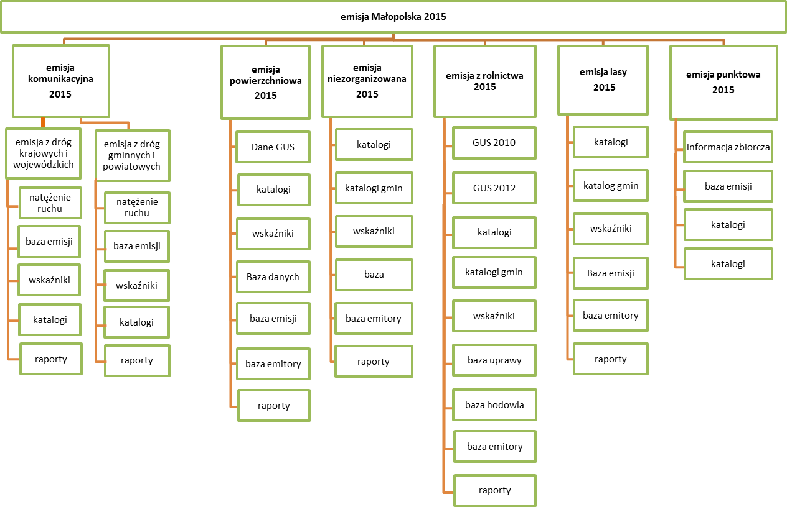
Elektroniczna Baza Emisji za 2015 r.

Slide 8
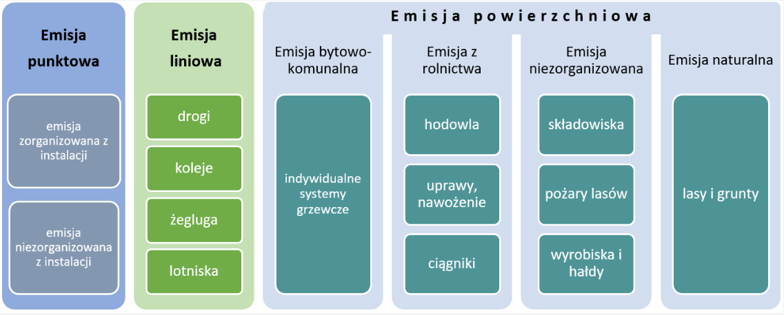
Centralna Baza Emisji - KOBIZE
http://klimada2.ios.gov.pl

Slide 9
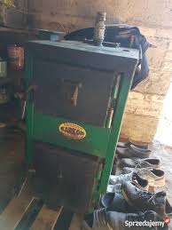
Wskaźniki emisji
Dla emisji powierzchniowej proponuje się zastosowanie wskaźników emisji zanieczyszczeń powietrza ze źródeł spalania paliw w sektorze bytowo-komunalnym, przygotowanych na zlecenie Ministra Środowiska przez Krajowy Ośrodek Bilansowania i Zarządzania Emisjami w podziale na:
  rodzaje paliw
  rodzaje urządzeń
  Dla brakujących substancji przyjęto wskaźniki
  z Raportu technicznego EMEP/EEA Emission
  inventory guidebook 2019, według odpowiednich kategorii źródeł emisji.

Slide 10
Wskaźniki emisji
Analizowane kategorie pojazdów:
samochody osobowe,
lekkie samochody ciężarowe (dostawcze),
samochody ciężarowe i autobusy.
Ciężarowych.
Wskaźniki emisji będą uwzględniały rodzaj kategorii EURO w jakiej są pojazdy.

Slide 11
Wskaźniki emisji
W przypadku przyjęcia proponowanej metody, w inwentaryzacji założone zostaną prędkości ze względu na rodzaj drogi:
dla dróg krajowych i wojewódzkich średnia prędkość - 70 km/h,
dla autostrad średnia prędkość - 110 km/h dla samochodów osobowych i dostawczych,
dla dróg powiatowych i gminnych poza miastami średnia prędkość - 60 km/h,
dla dróg powiatowych i gminnych w miastach średnia prędkość - 40 km/h.

Slide 12
Wskaźniki emisji
Analiza wskaźników emisji obejmowała analizę materiałów:
Wskaźniki emisji zanieczyszczeń ze spalania paliw – kotły o nominalnej mocy cieplnej do 5 MW – Instytut Ochrony Środowiska 2013 r.;
Wskazówki dla wojewódzkich inwentaryzacji emisji na potrzeby ocen bieżących i programów ochrony powietrza – Ministerstwo Środowiska 2003 r.
Poland’s Informative Inventory Report 2018;
EMEP/EEA emission inventory guidebook 2019 (Raport techniczny 2019).
Profile specjacyjne do modelowania dla NMLZO zawierają ponadto podział odnośnie izoprenu i monoterpenu z obszarów leśnych.

Slide 13
Źródła emisji punktowej
Inwentaryzacja źródeł punktowych na terenie województwa małopolskiego uwzględniać będzie emitory należące do wszystkich podmiotów ujętych w Centralnej Bazie Emisji.
Wielkość emisji zanieczyszczeń oraz gazów cieplarnianych dla poszczególnych emitorów zostanie ustalona dodatkowo w oparciu o dane zawarte w Wojewódzkiej Bazie Danych o Emisji (baza opłatowa) oraz zweryfikowane w oparciu o możliwe do pozyskania dane pochodzące z Krajowej bazy o emisjach gazów cieplarnianych i innych substancji.
Dane z Centralnej Bazy Emisji zostaną zweryfikowane i uzupełnione o pozostałe brakujące informacje na podstawie m.in. bazy emisji dla województwa małopolskiego za rok 2015.
W przypadku niespójności pomiędzy poszczególnymi źródłami danych wykonana zostanie baza rozbieżności (jedynie w zakresie emisji zanieczyszczeń) w celu wybrania właściwych danych.

Slide 14
Źródła emisji powierzchniowej
Inwentaryzacja źródeł emisji powierzchniowej zostanie przygotowana w kwadratach według minimalnej rozdzielczości:
  0,1 km x 0,1 km dla obszaru miast o liczbie mieszkańców co najmniej 50 tys.,
  0,25 km x 0,25 km dla pozostałych obszarów zabudowanych.
  Obszary emitorów wyznaczonych w bazie za 2015 rok zostaną zaktualizowane w oparciu o bieżącą bazę danych obiektów topograficznych.

Slide 15
Źródła emisji powierzchniowej
W ramach inwentaryzacji emisji zostaną podjęte działania mające na celu zaktualizowanie danych w bazie emisji za 2015 roku w oparciu o nowe dane z Bazy inwentaryzacji ogrzewania budynków w Małopolsce w latach 2016-2018, a także połączenie tych danych z danymi z Centralnej Bazy Emisji opracowanej przez KOBIZE.
Baza emisji 2015
SALPS
Centralna Baza

Slide 16
Źródła emisji powierzchniowej
Zweryfikowana metoda wyliczania zapotrzebowania na ciepło dla gminy w oparciu o dotychczasową metodykę.
Aktualizacja danych oraz powierzchni obiektów znajdujących się na terenie danej gminy na podstawie BDOT.
Brak danych wejściowych w Centralnej bazie emisji (CBE) opracowanej przez KOBIZE uniemożliwia wykorzystanie jej do aktualizacji bazy emisji dla województwa.

Slide 17
Źródła emisji powierzchniowej
Dane z SALPS zostaną przyjęte bezpośrednio do bazy emisji jako dane nadrzędne.
Dla pozostałych budynków nie objętych bazą proponuje się proporcjonalne do powierzchni budynku rozdzielenie emisji wyliczonej dla danego obszaru bilansowego w gminie po odjęciu danych o emisji rzeczywistej. Pozwoli to na uzyskanie wielkości emisji na budynek, a w kolejnych latach na aktualizację danych w oparciu o dane rzeczywiste.

Slide 18
Źródła emisji powierzchniowej
W odniesieniu do źródeł powierzchniowych emisji przeanalizowane zostaną przede wszystkim obszary zabudowy każdej gminy czy miasta pod kątem:
ilości ludności w każdej gminie w podziale na dzielnice lub obszary bilansowe,
powierzchni mieszkań oraz struktury zabudowy w danej gminie na podstawie danych GUS oraz warstw systemu GIS (MIIP),
zużycia ciepła wyznaczonego na podstawie dostępnych informacji o strukturze budynków,
sposobu pokrycia zapotrzebowania na ciepło w danej gminie z różnych nośników energii.

Slide 19
Źródła emisji powierzchniowej
wyników inwentaryzacji źródeł emisji na obszarze wybranych gmin uzyskanych z bazy SALPS,
systemów ciepłowniczych oraz systemów zasilania i wykorzystania gazu do celów grzewczych w celu określenia dostępności tych mediów w danych obszarach zabudowy.
Przygotowane zostanie porównanie uzyskanych wielkości emisji zanieczyszczeń z poszczególnych źródeł w podziale na gminy pomiędzy poprzednią bazą za 2015 rok i obecną za 2018.

Slide 20
Źródła emisji liniowej
Emisja ze źródeł liniowych uwzględnia:
Emisję spalinową
Emisję ze zużycia opon i hamulców,
Emisję ze zużycia nawierzchni jezdni
Emisję z resuspensji pyłów
Kategorie pojazdów brane pod uwagę:
Podział na osobowe, dostawcze, ciężarowe i autobusy,
Podział ze względu na zużywane paliwo,
Podział ze względu na wiek pojazdów i spełnianą kategorię EURO.

Slide 21
Źródła emisji liniowej
Natężenie ruchu zostanie zaktualizowane na podstawie:
Prognozy natężenia ruchu na drogach krajowych
Wyników badań natężenia ruchu w miastach
Prognozy natężenia ruchu na drogach wojewódzkich
Uzupełnienie warstwy dróg o dane z zasobów Open Street Map

Slide 22
Źródła emisji liniowej
Aktualizacja bazy danych obejmować będzie:
Rewizję lokalizacji odcinków dróg
Weryfikację natężenia ruchu na drogach w miastach
Wykorzystanie danych dla Krakowa z modelu ruchu VISUM dla wszystkich dróg w Krakowie,
Podział na strukturę pojazdów według danych z GUS lub CEPIK – uśredniona dla wszystkich powiatów.
Po dostarczeniu danych z pomiarów emisji spalin pojazdów prowadzonych przez Zarząd Transportu Publicznego w Krakowie, Wykonawca wykorzysta je w ramach inwentaryzacji emisji zanieczyszczeń do określenia wskaźników emisji pojazdów.

Slide 23
Źródła emisji liniowej
W przypadku dróg powiatowych i gminnych, gdzie nie ma badań natężenia ruchu zostanie przydzielone szacunkowe natężenie ruchu na podstawie kategorii drogi oraz współczynnika zmiany natężenia ruchu w stosunku do dróg wojewódzkich.
Proponowane współczynniki:
Rodzaj drogi | kategoria | Współczynnik
główne drogi gminne i powiatowe | I | 0,30
główne dojazdy do osiedli | II | 0,20
drogi osiedlowe | III | 0,15
drogi serwisowe | IV | 0,10
inne | V | 0,05

Slide 24
Źródła emisji liniowej
Wielkość emisji dla dróg powiatowych i gminnych zostanie zdefiniowana w siatce emisyjnej:
0,1 km x 0,1 km dla obszaru miast o liczbie mieszkańców co najmniej 50 tys.,
0,25 km x 0,25 km dla pozostałych obszarów zabudowanych,
0,5 km x 0,5 km dla obszarów niezabudowanych.
Drogi krajowe i wojewódzkie będą przedstawione w odcinkach nie większych niż 3 km.

Slide 25
Źródła emisji z rolnictwa
Emisję z rolnictwa stanowi oszacowana emisja pochodząca z:
hodowli zwierząt
nawożenia upraw
pola uprawne, które podzielono również na grunty orne, sady i plantacje, łąki i pastwiska,
maszyn roboczych (ciągniki).

Slide 26
Źródła emisji z rolnictwa
Aktualizacja danych w bazie polegać będzie na:
Weryfikacji obszarów w oparciu o warstwy przestrzenne Corine Land Cover 2018 oraz na podstawie informacji o sposobie użytkowania terenu z danych statystycznych GUS dla roku 2018,
Aktualizacji w oparciu o nowe dane z GUS danych wejściowych w postaci obszarów upraw czy pogłowia zwierząt dla roku 2018 lub 2017 w przypadku braku danych,

Slide 27
Źródła emisji niezorganizowanej
Do inwentaryzacji emisji zostanie wykorzystana Centralna Baza Emisji opracowana przez KOBIZE. Ze względu na brak danych wejściowych do wyliczenia emisji w tej bazie, nie będzie prowadzony proces aktualizacji i przyjęte zostanie, że baza jest adekwatna do warunków panujących w 2018 r.

Slide 28
Źródła emisji naturalnej
Emisja z lasów zostanie określona na podstawie warstw wektorowych obejmujących obszary leśne Corine Land Cover 2018.
Nie będzie aktualizacji wskaźników emisji w stosunku do bazy za 2015 rok.

Slide 29
Elektroniczna baza danych o emisji dla województwa
Wynikiem przeprowadzonej inwentaryzacji będzie zaktualizowana elektroniczna baza emisyjna uwzględniająca:
Podział na źródła
Wskaźniki emisji, dzięki którym możliwe będzie wyliczenie wielkości emisji,
Dane wejściowe do wyliczenia wielkości emisji
Algorytmy podziału wielkości emisji na emitory
Katalogi danych uwzględnionych w bazie.
Raporty podsumowujące.

Slide 30
Inwentaryzacja gazów cieplarnianych
W inwentaryzacji wykorzystane zostaną:
Wytyczne tworzenia raportów na potrzeby Ramowej konwencji Narodów Zjednoczonych w sprawie zmian klimatu oraz Protokołu z Kioto; opublikowaną przez Międzyrządowy Zespół ds. Zmian Klimatu
Wytyczne „Porozumienia Między Burmistrzami” w zakresie opracowania planu działań na rzecz zrównoważonej energii (SEAP).
Wytyczne Krajowego Ośrodka Bilansowania i Zarządzania Emisjami

Slide 31
Inwentaryzacja gazów cieplarnianych
Emisje zostaną zestawione i przedstawione według klasyfikacji i w formacie tzw. Tablic Wspólnego Raportowania w pięciu głównych kategoriach źródeł, podsektorach:
Energia,
Procesy przemysłowe i użytkowanie produktów,
Rolnictwo,
Użytkowanie gruntów, zmianyużytkowania gruntów i leśnictwo (LULUCF),
Odpady

Slide 32
Inwentaryzacja gazów cieplarnianych
Dla określenia wielkości emisji zostaną przyjęte standardowe krajowe wskaźniki emisji Krajowego Ośrodka Bilansowania i Zarządzania Emisjami:
dla paliw kopalnych (węgiel kamienny, brunatny i koks, olej opałowy oraz gaz ziemny) – zostaną przyjęte wskaźniki emisji stosowane w KOBIZE, zweryfikowane dla roku 2018;
dla paliw płynnych stosowanych w transporcie (benzyna, olej napędowy) zostaną zastosowane najnowsze wskaźniki emisji z raportu Krajowej Inwentaryzacji Emisji Gazów Cieplarnianych; wskaźniki uwzględniają emisję CO₂, metanu (CH₄) oraz podtlenku azotu (N₂O);

Slide 33
Inwentaryzacja gazów cieplarnianych
dla energii elektrycznej zostanie przyjęty wskaźnik 0,812 Mg CO₂/MWh (reprezentatywny dla sektora energetyki zawodowej – opartej na węglu kamiennym i brunatnym, z niewielkim udziałem biomasy;
dla ciepła sieciowego przyjęty zostanie średni, referencyjny wskaźnik emisji (KOBIZE) 0,332 MgCO₂/MWh ciepła sieciowego

Slide 34
Inwentaryzacja gazów cieplarnianych
W inwentaryzacji uwzględnione zostaną również inne niż dwutlenek węgla gazy cieplarniane (CH₄, N₂O, itd.). Przelicznik ekwiwalentu CO₂ dla innych substancji oparty na potencjale globalnego ocieplenia
Gaz Cieplarniany | Potencjał Globalnego Ocieplenia [100 lat, CO_{2eq}]
CO₂ (dwutlenek węgla) | 1
CH₄ (metan) | 21
N₂O (podtlenek azotu) | 310
SF₆ (heksafluoreksiarki) | 23 900
PFC (perfluorowęglowodory) | 8 700
HFC (heptafluoropropan) | 140 -11 700 (w zależności od gazu)

Slide 35
Inwentaryzacja gazów cieplarnianych
Do celów inwentaryzacji zostaną przyjęte następujące założenia:
każdy obszar interwencji jest importerem netto energii elektrycznej, w związku z czym został przyjęty wskaźnik emisji średni dla Polski, dla energii elektrycznej sieciowej;
przyjęte założenia do obliczeń emisji gazów w sektorze transportu będą spójne z założeniami przyjętymi do obliczeń pozostałych zanieczyszczeń, m.in. pyłu PM10, PM2,5;
przyjęte założenia do obliczeń emisji gazów w sektorze mieszkalnictwa będą spójne z założeniami przyjętymi do obliczeń pozostałych zanieczyszczeń, m.in. pyłu PM10, PM2,5.

Slide 36
Inwentaryzacja gazów cieplarnianych
Źródłem danych emisji z procesów przemysłowych i użytkowania produktów będzie baza opłat za korzystanie ze środowiska prowadzona przez Urząd Marszałkowski Województwa Małopolskiego oraz bezpośrednia emisja z zakładów należących do systemu handlu uprawnieniami do emisji.

Slide 37
Inwentaryzacja gazów cieplarnianych
W sektorze rolnictwa obliczenia emisji gazów cieplarnianych przeprowadzona zostanie dla upraw oraz dla hodowli zwierząt.
W przypadku upraw określona zostanie emisja podtlenku azotu wynikającą ze stosowania nawozów azotowych, natomiast dla hodowli uwzględniona zostanie emisja metanu i podtlenku azotu.

Slide 38
Inwentaryzacja gazów cieplarnianych
Obliczenia dla sektora leśnego wykonana zostanie zgodnie z metodyką IPCC określając emisję naturalną metanu i podtlenku azotu.
Obliczenia pochłaniania CO₂ przez drzewa wykonane zostaną w oparciu o badania Lasów Państwowych. Bilans gazów cieplarnianych w sektorze leśnym będzie ujemny, gdyż przeważa pochłanianie.

Slide 39
Inwentaryzacja gazów cieplarnianych
Emisja gazów cieplarnianych z sektora gospodarki odpadami zostanie określona dla składowania odpadów oraz dla ich termicznego unieszkodliwiania, czyli spalania odpadów.
Wielkość i sposób zagospodarowania odpadów przemysłowych zostanie zaczerpnięta z banku danych lokalnych GUS, natomiast ilość i sposób zagospodarowania odpadów komunalnych ze sprawozdań, które gminy przygotowały dla Marszałka Województwa Małopolskiego.

Slide 40
Porównanie
Baza emisji dla województwa małopolskiego
Centralna Baza Emisji

Slide 41
Porównanie – emisja liniowa

Slide 42
Porównanie – emisja powierzchniowa

Slide 43
Porównanie – emisja punktowa

Slide 44
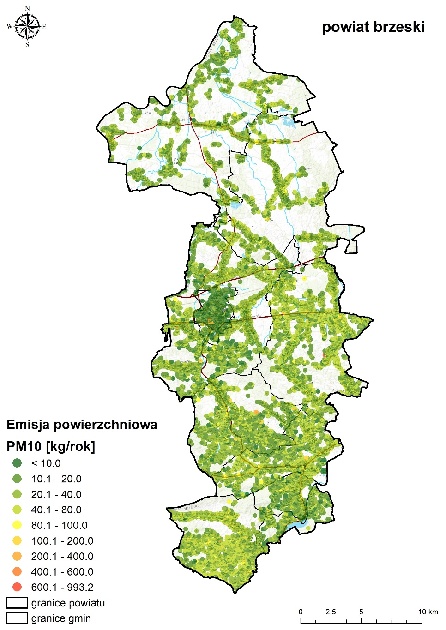
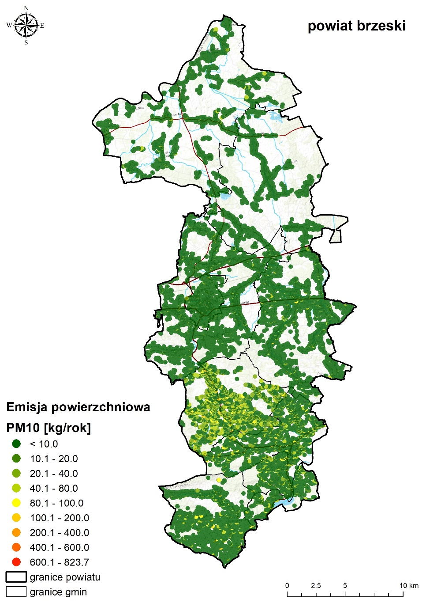
Porównanie
CENTRALNA BAZA EMISJI
BAZA SALPS

Slide 45
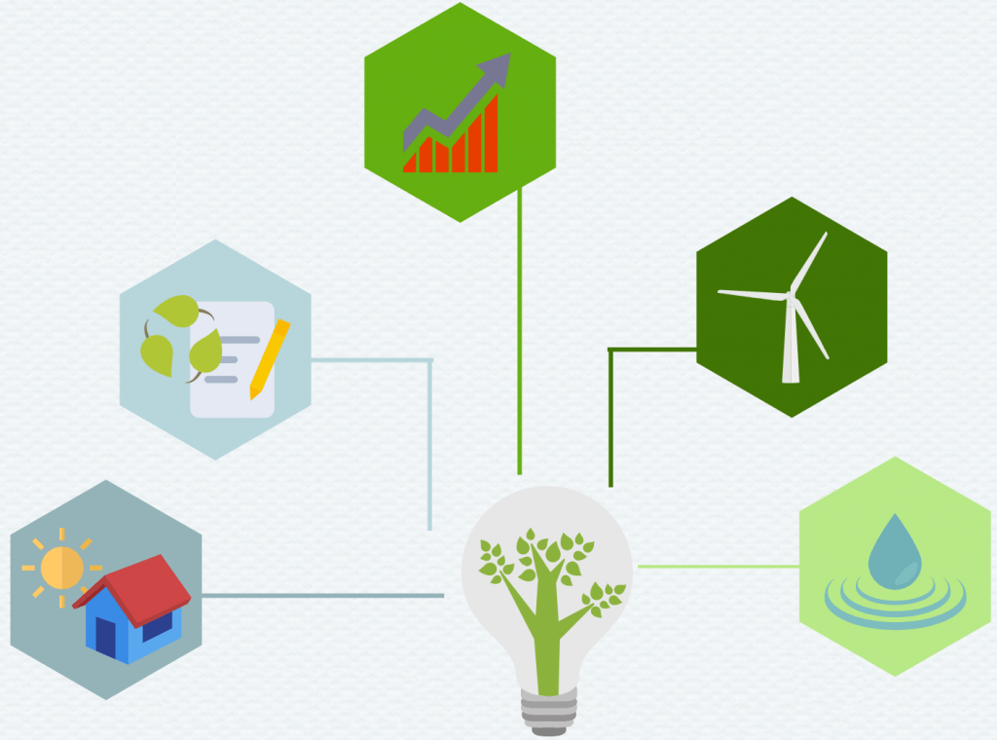
OSZACOWANIE STOPNIA WYKORZYSTANIA, POTENCJAŁU ODNAWIALNYCH ŹRÓDEŁ ENERGII W WOJEWÓDZTWIE MAŁOPOLSKIM
Źródło: KAPE

Slide 46

Szacowanie potencjału i wykorzystania OZE
Aby określić potencjał poszczególnych źródeł odnawialnej energii na obszarze województwa małopolskiego analizie zostaną poddane:
dane meteorologiczno-klimatyczne:
  usłonecznienie na obszarze województwa małopolskiego,
  średnia temperatura powietrza na obszarze województwa,
  maksymalna temperatura powietrza na obszarze województwa,
  opady atmosferyczne,
  średnia prędkość wiatru na obszarze województwa.

Slide 47
Szacowanie potencjału i wykorzystania OZE
Aby określić potencjał poszczególnych źródeł odnawialnej energii na obszarze województwa małopolskiego analizie zostaną poddane:
dane informacji przestrzennej:
  topografia terenu,
  hydrografia,
  Inne elementy jak energia geotermalna.

Slide 48
Szacowanie potencjału i wykorzystania OZE
Przeprowadzona zostanie analiza w oparciu o:
dane odgórne, m.in.
  raporty Urzędu Regulacji Energetyki,
  Ministerstwa Energii,
  Atlasy Geotermalne,
  Dane Agencji Rozwoju Energii,
  Dane Instytutu Energetyki Odnawialnej.

Slide 49
Szacowanie potencjału i wykorzystania OZE
Przeprowadzona zostanie analiza:
dane oddolne;
  wyniki ankiet i danych z gmin województwa małopolskiego,
  dane z Wojewódzkiego Funduszu Ochrony Środowiska i Gospodarki Wodnej w Krakowie,
  Narodowego Funduszu Ochrony Środowiska i Gospodarki Wodnej,
  baz danych Województwa Małopolskiego,
  dane odnośnie energii z Tauron Dystrybucja, oddział w Krakowie.

Slide 50
Szacowanie potencjału i wykorzystania OZE
Przeprowadzona zostanie analiza:
dane oddolne;
  wyniki ankiet i danych z gmin województwa małopolskiego,
  dane z Wojewódzkiego Funduszu Ochrony Środowiska i Gospodarki Wodnej w Krakowie,
  Narodowego Funduszu Ochrony Środowiska i Gospodarki Wodnej,
  baz danych Województwa Małopolskiego,
  dane odnośnie energii z Tauron Dystrybucja, oddział w Krakowie.

Slide 51
Szacowanie potencjału i wykorzystania OZE
Analiza obejmować będzie:
oszacowanie całkowitej liczby instalacji odnawialnych źródeł energii sumarycznie dla województwa małopolskiego oraz w podziale na gminy województwa małopolskiego,
oszacowanie liczby instalacji odnawialnych źródeł energii w podziale na typy instalacji oraz na gminy województwa małopolskiego,
oszacowanie całkowitej mocy zainstalowanej z OZE w podziale na typy instalacji oraz na gminy województwa małopolskiego

Slide 52
Szacowanie potencjału i wykorzystania OZE
Analiza obejmować będzie:
oszacowanie całkowitej mocy możliwej do zainstalowania z odnawialnych źródeł energii w podziale na źródła, tj. energia słoneczna, energia wiatrowa, biomasa, biogaz, energia geotermalna (wysokotemperaturowa i niskotemperaturowa), energia wodna, itp. sumarycznie dla całego województwa małopolskiego,
źródła danych w zakresie potencjału wykorzystania poszczególnych źródeł związanego z położeniem geograficznym województwa małopolskiego.

Slide 53
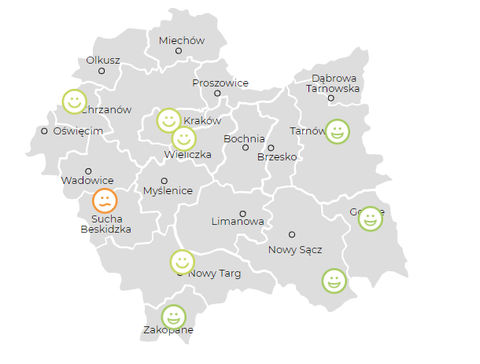
Warianty realizacji Programu ochrony powietrza dla województwa małopolskiego
źródło: https://powietrze.malopolska.pl/jakosc-powietrza/

Slide 54
Wariant bazowy
Wdrażanie zapisów uchwały antysmogowej dla Małopolski. Pełne wdrożenie zapisów uchwały antysmogowej dla Krakowa.
Osiągnięcie wymagań konkluzji BAT przez zakłady przemysłowe i dyrektywy MCP (w sprawie ograniczenia emisji niektórych zanieczyszczeń do powietrza ze średnich obiektów energetycznego spalania) przez ciepłownie
Brak dodatkowych ograniczeń w zakresie sektora przemysłu, transportu oraz eksploatacji urządzeń na paliwa stałe
Rozwój kolei aglomeracyjnej zgodny z długoterminowymi planami UMWM

Slide 55
Wariant 1
Preferencje finansowania OZE zamiast instalacji gazowych
Rozwój kolei aglomeracyjnej zgodny z długoterminowymi planami UMWM
Zakaz instalacji nowych źródeł na węgiel w całej Małopolsce
Możliwość stosowania źródeł na biomasę spełniających wymagania uchwały antysmogowej
Utworzenie stref czystego transportu w centrach miast
Rozwój połączeń między Gminą Miejską Kraków a gminami tzw. obwarzanka krakowskiego
Osiągnięcie wymagań konkluzji BAT przez zakłady przemysłowe i dyrektywy MCP

Slide 56
Wariant 2
Preferencje finansowania OZE zamiast instalacji gazowych
Rozwój kolei aglomeracyjnej zgodny z długoterminowymi planami UMWM
Zakaz instalacji nowych źródeł na węgiel w całej Małopolsce – biomasa i kominki dopuszczone na określonych warunkach
Możliwość stosowania źródeł na biomasę spełniających wymagania uchwały antysmogowej
Utworzenie stref czystego transportu w centrach miast
Rozwój połączeń między Gminą Miejską Kraków a gminami tzw. obwarzanka krakowskiego
Osiągnięcie wymagań konkluzji BAT przez zakłady przemysłowe i dyrektywy MCP
Wprowadzenie strefy ograniczonej emisji komunikacyjnej na obszarze Krakowa, obejmującej obszar ograniczony IV obwodnicą miasta. Ograniczenie obejmujące lekkie samochody ciężarowe (dostawcze) oraz samochody ciężarowe.

Slide 57
Wariant 3
Zakaz instalacji nowych źródeł na węgiel w całej Małopolsce
Całkowity zakaz spalania paliw stałych w miejscowościach uzdrowiskowych (strefy A i B) w Małopolsce – w odniesieniu do nowopowstających źródeł oraz do obecnie eksploatowanych źródeł
Wprowadzenie na terenie tzw. obwarzanka krakowskiego całkowitego zakazu spalania węgla - w odniesieniu do nowopowstających źródeł oraz do obecnie eksploatowanych źródeł
Wprowadzenie strefy ograniczonej emisji komunikacyjnej na obszarze Krakowa, obejmującej obszar ograniczony III obwodnicą miasta.
Utworzenie stref czystego transportu w centrach miast w województwie małopolskim
Rozwój kolei aglomeracyjnej zgodny z długoterminowymi planami UMWM.
Osiągnięcie wymagań konkluzji BAT przez zakłady przemysłowe i dyrektywy MCP

Slide 58
Wariant 4
Możliwość zastosowania biomasy przy zachowaniu standardów emisji, które zapewnią dotrzymanie poziomów emisji zanieczyszczeń rekomendowanych przez WHO.
Założenie, że w nowych budynkach oraz przy wymianie istniejących źródeł powstają tylko źródła rozumiane jako OZE oraz źródła zasilane biomasą spełniające wymagania
Wprowadzenie ograniczeń w sektorze transportu, minimalizujących emisję zanieczyszczeń i gazów cieplarnianych
Optymalny scenariusz osiągnięcia neutralności klimatycznej poprzez ograniczenie do minimum emisji gazów cieplarnianych we wszystkich sektorach i jej kompensacji przez pochłanianie CO₂.

Slide 59

Wariant 5

Slide 60

ATMOTERM S.A.
Dziękuję za uwagę!
mgr inż. Aneta Lochno
ATMOTERM S.A.

